Slide 1
Programación Web
Sesión 12:
Manejo de variables en ambientes web
Sentencia if aplicada en ambientes web

Slide 2
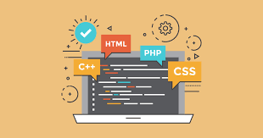
Objetivo
Conocer el concepto de variables y su aplicación en ambientes web junto con la sentencia if.

Slide 3

Agenda
Variable
Asignación de valores a variables
Sentencia if

Slide 4


Variable:
Una variable es una localidad de memoria que almacena un tipo de dato específico.
Piense en una variable como una cara de un cubo de rubik o una porción de una panal de abejas.

Slide 5

Dinamismo:
Las variables son útiles porque permiten añadir información dinámica a una página web.
Con el tiempo la variable puede cambiar de valor, o incluso mantenerse.
Sin embargo, si se desea que el valor perdure en el tiempo es mejor manejar constantes.

Slide 6
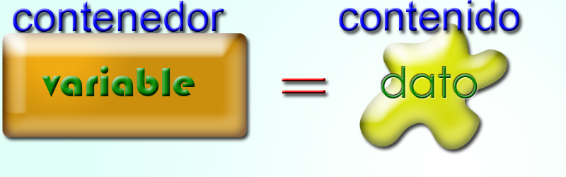
Asignación de valores a variables:
Para asignar un valor a una variable se debe emplear el operador de asignación
En Python dicho operador es el =

Slide 7
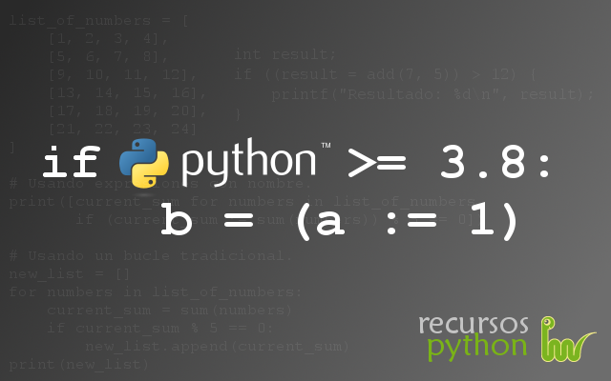
Tipos de variables:
Numéricas: Comprenden cualquier tipo de número.
Cadena (String): Comprenden texto limitado entre comillas simples o dobles
Boleanas: Comprenden un valor lógico booleano, el cual puede ser True o False.

Slide 8
¿Qué es la Sentencia If?
La sentencia if es una estructura de control que permite ejecutar un bloque de código si una condición es verdadera. En Python, la sintaxis de la sentencia if es sencilla y ﬂexible, lo que la hace fundamental para el desarrollo de programas.

Slide 9
Condicionales Simples
Las estructuras de control if-else nos permiten tomar decisiones simples en nuestros programas. Podemos ejecutar un bloque de código si la condición es verdadera, y otro bloque si es falsa. Esto nos brinda gran ﬂexibilidad en el ﬂujo del programa.

Slide 10
Condicionales Anidadas
Las condicionales anidadas nos permiten evaluar múltiples condiciones de forma jerárquica. Esto es útil para casos en los que necesitamos tomar decisiones complejas basadas en diferentes situaciones. La claridad en la lógica es fundamental.

Slide 11

Tarea: Implementación de bifurcaciones empleando Python
Crear un script en Google Colab empleando Python que refleje el manejo de bifurcaciones.

